Slide 1
Novice Urada za UNESCO 2019
Barbara Urbanija,
Urad za UNESCO

Slide 2

05
Slovenska nacionalna komisija za UNESCO 2019-2023
Manjše jedro članstva
  predstavniki resornih ministrstev
  bivši predsedniki in generalni sekretarji komisije
  predsedniki nacionalnih odborov
  nacionalni koordinator ASP mreže
  koordinator mladinske platforme
  predstavniki nacionalnih odborov ICOMOS in IUCN
  posamezniki
Več odborov
  Odbor za svetovno dediščino
  Odbor za nesnovno dediščino
  Platforma nevladnih organizacij
  Odbor programa UNESCO L'OREAL »Za ženske v znanosti«
  Platforma za obeleževanje svetovnih dni, let, desetletij

Slide 3
4. neformalno srečanje evropske mreže nacionalnih komisij za UNESCO
(Bled, 24. do 26. februarja 2019)
aktualni globalni izzivi
strateška transformacija UNESCO
8 aktualnih tem (mdr. krepitev vloge ASPnet)

Slide 4
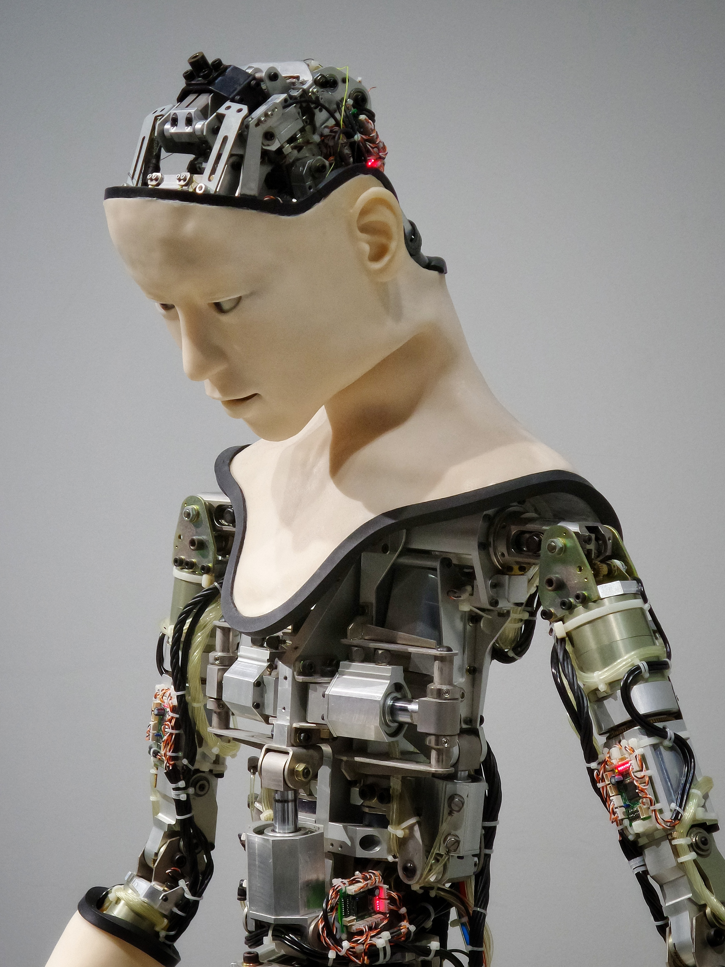
05
Ustanovitev Mednarodnega raziskovalnega centra za umetno inteligenco pod okriljem UNESCO

Slide 5
ZEMLJEVID UNESCO DESIGNACIJ V SLOVENIJI
07

Slide 6
UNESCO Reprezentativni seznam nesnovne kulturne dediščine človeštva:
Škofjeloški pasijon (2016)
Obhodi kurentov (2017)
Klekljanje čipk v Sloveniji (2018)
Veščina suhozidne gradnje, znanj in tehnik (2018)
1. Tradicionalna reja in vzreja lipicancev
2. Čebelarstvo
3. Alpska prehrana
UNESCO Seznam svetovne dediščine:
1. Škocjanske jame
2. Prazgodovinska kolišča na Ljubljanskem barju
3. Dediščina živega srebra. Almaden in Idrija
4. Prvinski bukovi gozdovi Karpatov in drugih regij
1. Brezčasna humanistična arhitektura Jožeta Plečnika
2. Klasični kras
3. Poti miru od Alp do Jadrana – dediščina 1. svetovne vojne

Slide 8


Slide 9

05
Izobraževanje za trajnostni razvoj 2020-2030
individualna preobrazba vsakega učenca
vzroki netrajnostnega razvoja, zlasti odnos med gospodarsko rastjo in trajnostnim razvojem
https://en.unesco.org/gap/resources

Slide 10
HVALA ZA VAŠO POZORNOST!

